Slide 1
Io, Noi, Organizzazione: un percorso formativo immersivo per il personale di UniTO
Sara Cantarutti, Ermelinda Cipolla, Maria Ferraioli
Università degli Studi Torino – Dir. Integrazione e Monitoraggio, Organizzazione e Sviluppo RR.UU. – UP Formazione
formazione@unito.it
Sara Cantarutti, Ermelinda Cipolla, Maria Ferraioli

Slide 2
Il progetto
Io, Noi, Organizzazione è un percorso formativo che nel 2020 si inserisce nell’evoluzione del progetto Guidare il Cambiamento - progetto costruito con il coordinamento scientifico del Dipartimento di Psicologia, che dal 2017 accompagna la vita professionale e organizzativa del personale di Ateneo, attraverso una formazione che consente un costante e continuo sviluppo di competenze trasversali e distintive
Il percorso Io, Noi, Organizzazione si ispira a un approccio learning by doing e cerca di sostenere e trasferire nella modalità e-learning i presupposti dell’apprendimento attraverso la riflessione sull’esperienza.
L’apprendimento permette di sviluppare, con modalità e strumenti innovativi, le proprie competenze attraverso confronto, riflessione, autoconsapevolezza.
Il percorso formativo immersivo multimediale è destinato a tutto il personale Tecnico-Amministrativo dell’Ateneo.
Sara Cantarutti, Ermelinda Cipolla, Maria Ferraioli

Slide 3
Obiettivi
Sviluppare competenze relazionali, aggiornare il sapere su relazioni, leadership e lavoro in gruppo
Comunicare valori e buone pratiche
Coinvolgere tutto il personale TA di Ateneo
Sara Cantarutti, Ermelinda Cipolla, Maria Ferraioli

Slide 4
Struttura del percorso 1/2
Il percorso si articola in tre sezioni (Io, Noi e Organizzazione) ciascuna delle quali è suddivisa in tre macro temi (Motivazione, Soddisfazione, Competenza)
All’interno di ciascun macro tema si trovano tre tipologie di contenuti: Fare, Vedere e Leggere
Sara Cantarutti, Ermelinda Cipolla, Maria Ferraioli

Slide 5
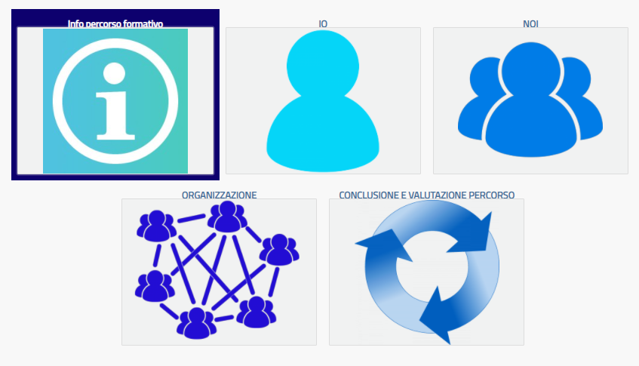
Struttura del percorso 2/2
La Home Page di Moodle è stata organizzata con aspetto Grid per meglio gestire l’ingresso nelle tre sezioni e tornare facilmente alla Home per fruire i contenuti delle altre sezioni.
Sara Cantarutti, Ermelinda Cipolla, Maria Ferraioli

Slide 6
Contenuti (Fare, Vedere, Leggere)
Questionari autovalutazione competenze
Mappe e documenti interattivi (H5P)
Esercitazioni e contenuti multimediali
Tips&Tricks - people & time management
Filmati e VideoBlog
Letture (articoli, slides)
Link di approfondimento
Sara Cantarutti, Ermelinda Cipolla, Maria Ferraioli

Slide 7
Contenuti (Fare, Vedere, Leggere) Sezione IO
IO è la 'persona’: sei tu che in questo momento stai per iniziare un percorso con il quale scoprirai i tuoi talenti, le tue aree di miglioramento, le possibilità di scambi e confronto da realizzare nel tuo ambiente di lavoro con le persone intorno a te.
In questa sezione si evidenzia la presenza di attività utilizzate per l’autovalutazione delle abilità e delle competenze di ciascuno/a (ad esempio Questionari per l’autodiagnosi degli stili di leadership, profilati in base al ruolo in Ateneo).
Sara Cantarutti, Ermelinda Cipolla, Maria Ferraioli

Slide 8
Contenuti (Fare, Vedere, Leggere) Sezione IO
Esempio di slide interattiva all’interno di attività H5P in Motivazione – Fare
Sara Cantarutti, Ermelinda Cipolla, Maria Ferraioli

Slide 9
Contenuti (Fare, Vedere, Leggere) Sezione NOI
TEAM è un 'noi’:
noi siamo le persone che fanno, parlano, si confrontano, si conoscono e perseguono risultati comuni con il lavoro in gruppo.
Sono preponderanti le attività che indagano e aiutano a definire le modalità di interazione e relazione nel gruppo (lavoro collaborativo, decisioni condivise, ecc).
Sara Cantarutti, Ermelinda Cipolla, Maria Ferraioli

Slide 10
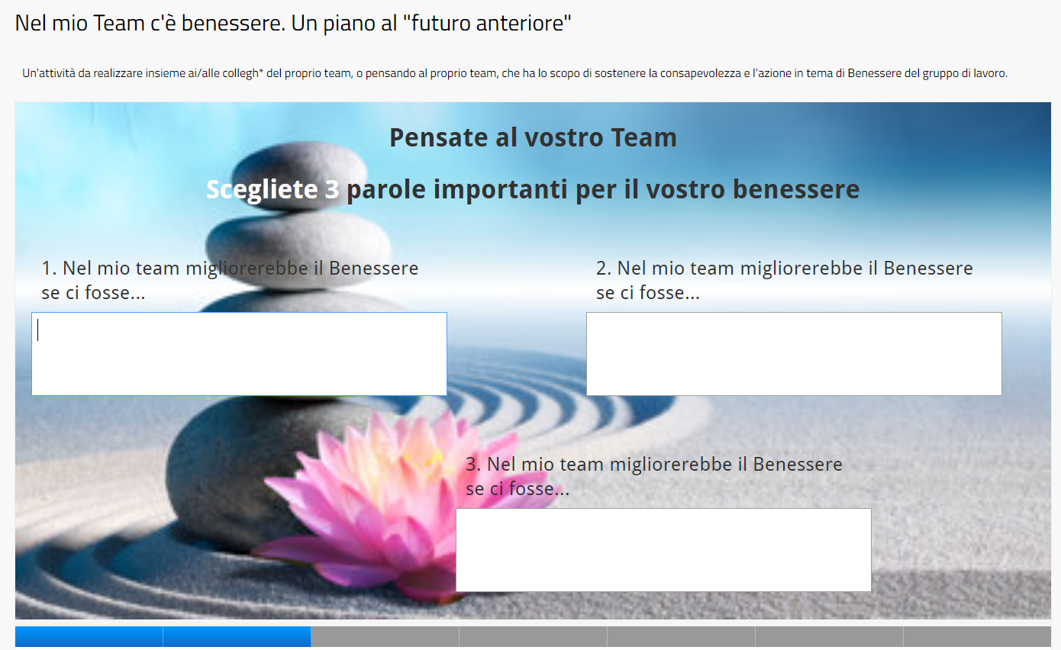
Contenuti (Fare, Vedere, Leggere) Sezione NOI
Esempio di slide interattiva all’interno di attività H5P in Soddisfazione – Fare
Sara Cantarutti, Ermelinda Cipolla, Maria Ferraioli

Slide 11
Contenuti (Fare, Vedere, Leggere) Sezione ORGANIZZAZIONE
ORGANIZZAZIONE è il 'fare tra molti’:
l'insieme complesso di tutte le nostre azioni, parole, decisioni che si integrano, ci legano e ci distinguono.
Il focus di questa sezione è il senso di appartenenza a un’organizzazione, nell’accezione più ampia: far parte di un complesso e articolato gruppo di persone che lavorano insieme e collaborano anche per mantenere un livello soddisfacente di benessere nell’ambiente di lavoro.
Sara Cantarutti, Ermelinda Cipolla, Maria Ferraioli

Slide 12
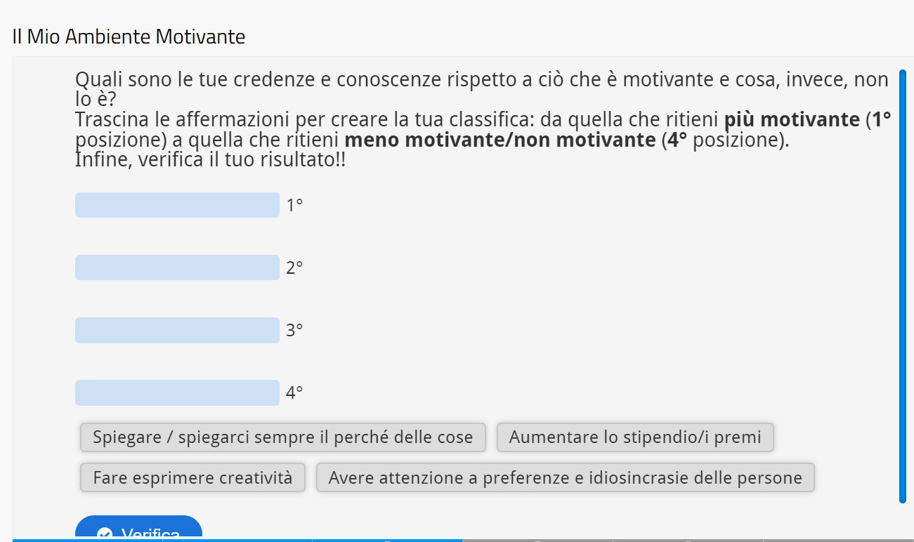
Contenuti (Fare, Vedere, Leggere) Sezione ORGANIZZAZIONE
Esempio di slide interattiva all’interno di attività H5P in Motivazione – Fare
Sara Cantarutti, Ermelinda Cipolla, Maria Ferraioli

Slide 13
Accesso al percorso
Virtual tour
Sara Cantarutti, Ermelinda Cipolla, Maria Ferraioli

Slide 14
Esiti 1/2
Il percorso:
durata
24 ore
periodo
marzo-dicembre 2020
accessi
più di 700 persone
partecipanti
circa 400 persone
Sara Cantarutti, Ermelinda Cipolla, Maria Ferraioli

Slide 15
Esiti 2/2
La Customer Satisfaction
La soddisfazione media è alta e si evince, da alcuni commenti, una scarsa abitudine a riflettere sulle proprie competenze e a confrontarsi su temi trasversali quali, ad esempio, la valutazione e la motivazione.
scala
1:4
media
3,43
Sara Cantarutti, Ermelinda Cipolla, Maria Ferraioli

Slide 16
Evoluzione del Progetto 1/2
16 video (Vedere)
10 attività a interazione diretta (Fare)
7 documenti di approfondimento (Leggere)
Nel 2021 il percorso si arricchisce
Sara Cantarutti, Ermelinda Cipolla, Maria Ferraioli

Slide 17
Evoluzione del progetto 2/2
L’evoluzione del progetto formativo si fonda su due presupposti:
dare evidenza della molteplicità ed eterogeneità delle competenze possedute dalle persone che lavorano in Unito
sviluppare consapevolezza e visione del contesto organizzativo. Tutte le persone a cui questo percorso è rivolto possono contribuire, con le proprie azioni, alla costruzione e al mantenimento di un ambiente organizzativo volto al benessere, allo sviluppo di una leadership sempre più diffusa, alla qualità dei servizi e al consolidamento di ambienti di lavoro capaci di motivare e sostenere la crescita delle persone.
Saranno resi disponibili i lavori degli incontri formativi del 2020, come ad esempio le word cloud dei percorsi di Orientamento al Servizio, gli storyboard delle Comunità di Pratica e gli esiti emersi dai focus sui temi della leadership e della cultura della valutazione.
Le persone, attraverso le risorse proposte, sono invitate e accompagnate ad agire come costruttrici attive di consapevolezza, conoscenze, contenuti e piani d’azione.
Sara Cantarutti, Ermelinda Cipolla, Maria Ferraioli

Slide 18
grazie per l’attenzione
formazione@unito.it
Sara Cantarutti, Ermelinda Cipolla, Maria Ferraioli

